Slide 1
Pertemuan 11
Kebijakan SPBE

Slide 2
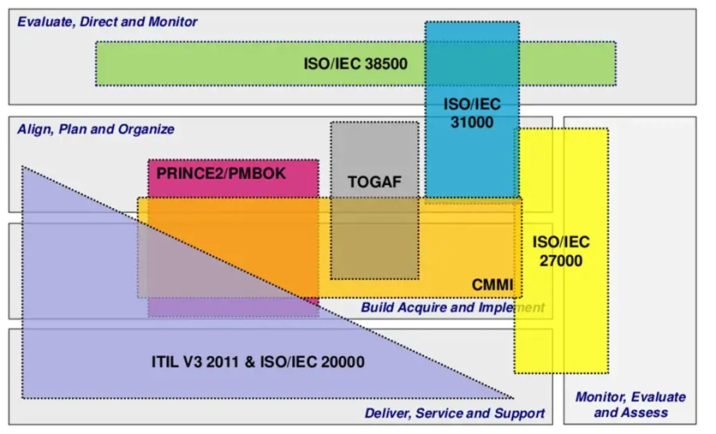
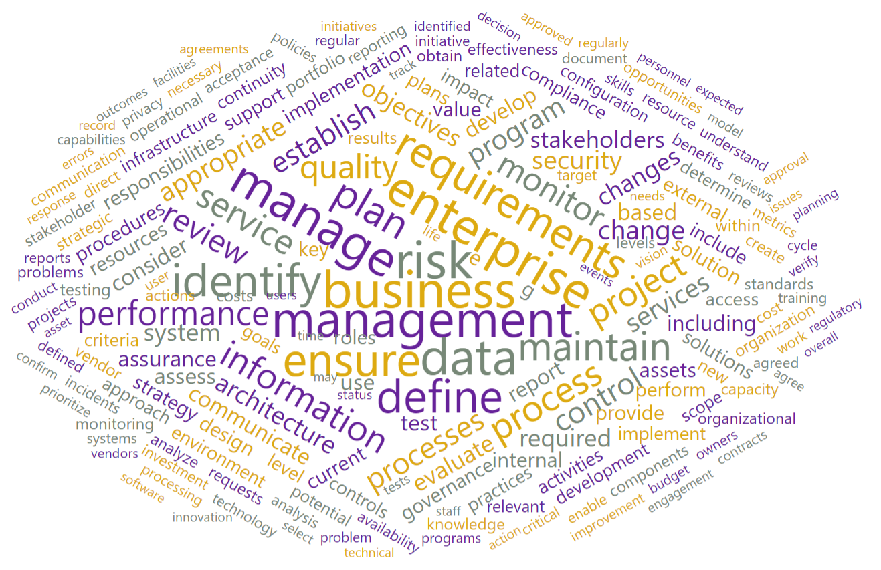
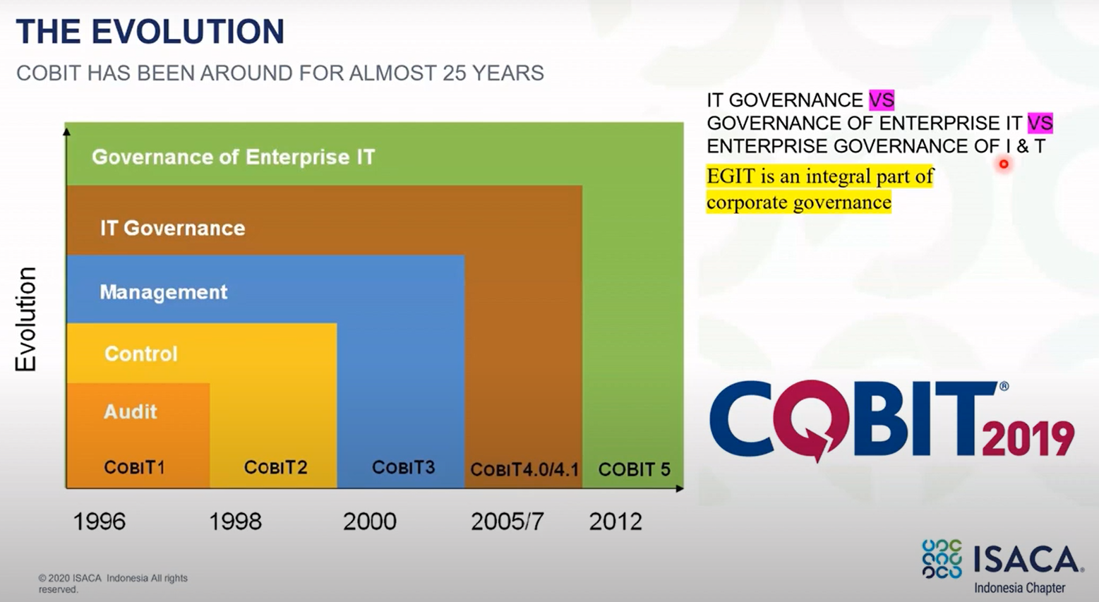
Governance
Tata Kelola

Slide 3
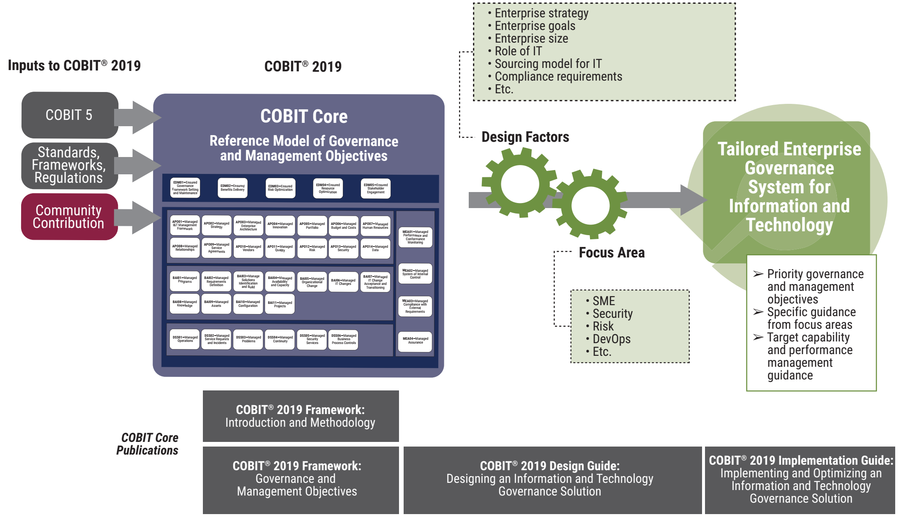

Slide 4
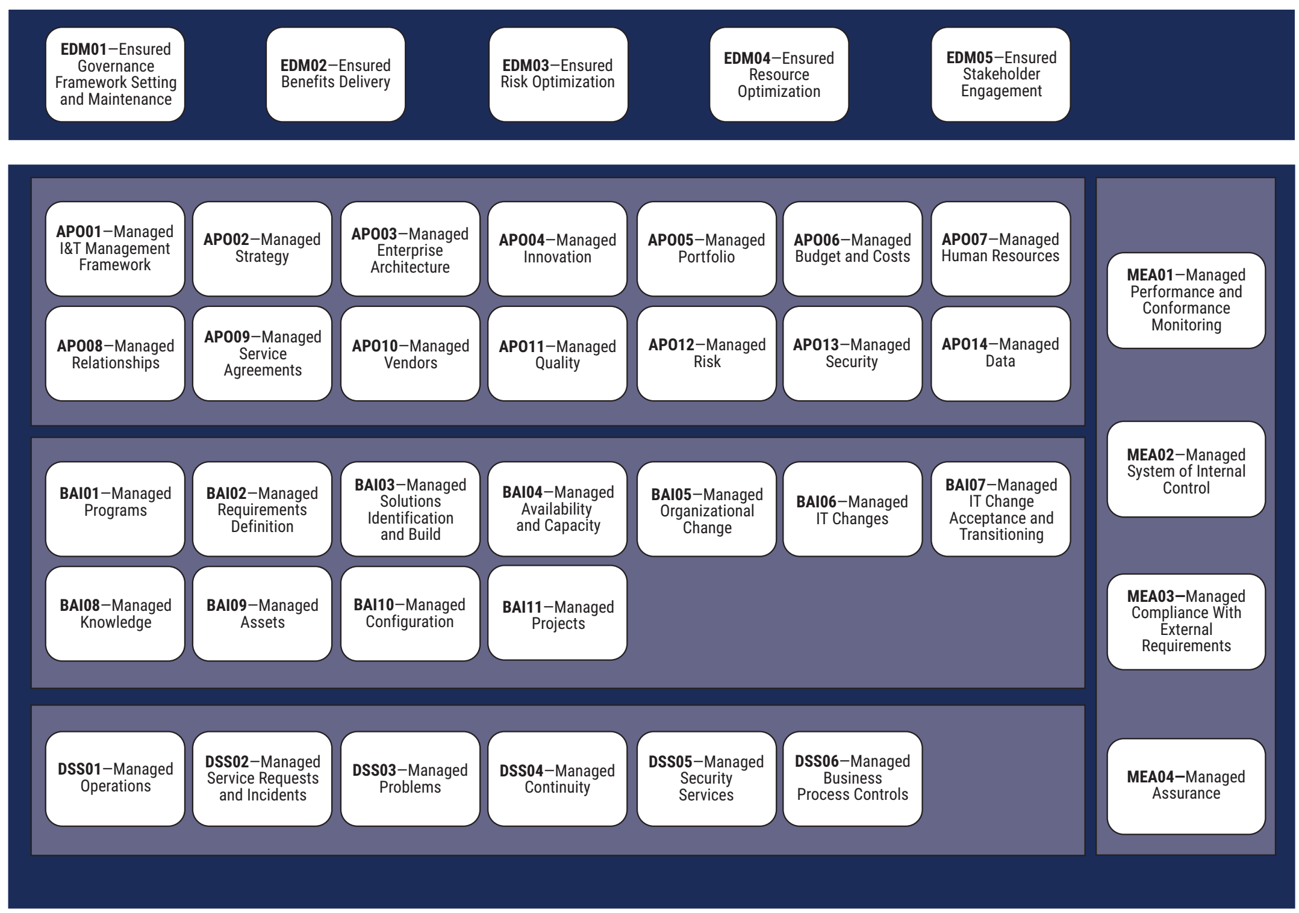
COBIT 2019 Core Model
New
New
New

Slide 5
Apa itu SPBE???
Sistem Pemerintahan Berbasis Elektronik yang selanjutnya disingkat SPBE adalah penyelenggaraan pemerintahan yang memanfaatkan teknologi informasi dan komunikasi untuk memberikan layanan kepada Pengguna SPBE.
Tata Kelola SPBE adalah kerangka kerja yang memastikan terlaksananya pengaturan, pengarahan, dan pengendalian dalam penerapan SPBE secara terpadu.
Manajemen SPBE adalah serangkaian proses untuk mencapai penerapan SPBE yang efektif, efisien, dan berkesinambungan, serta layanan SPBE yang berkualitas.
Layanan SPBE adalah keluaran yang dihasilkan oleh 1 (satu) atau beberapa fungsi aplikasi SPBE dan yang memiliki nilai manfaat.

Slide 6
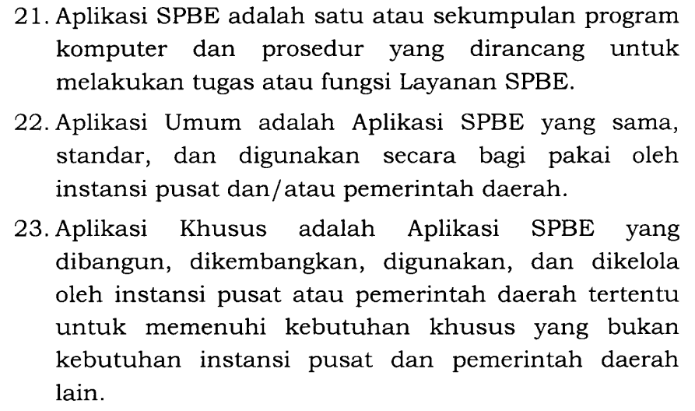
Aplikasi SPBE

Slide 7
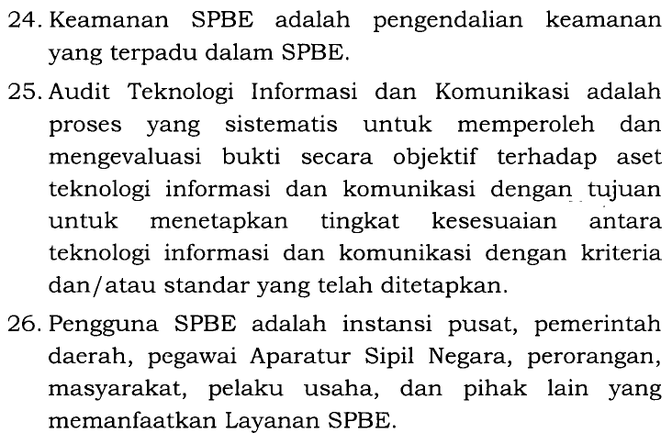
Keamanan, Audit dan Pengguna SPBE

Slide 8
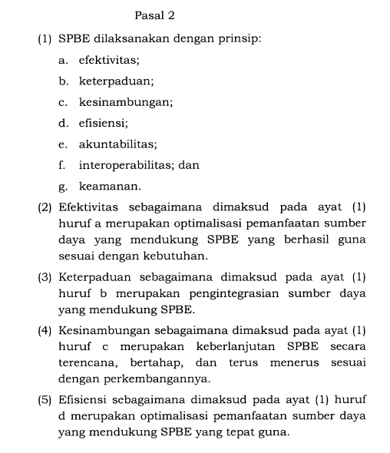
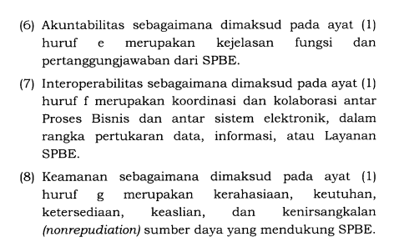
Prinsip SPBE

Slide 9
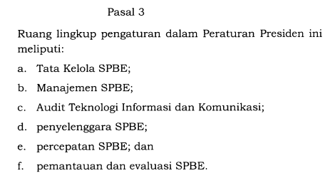
Ruang Lingkup Perpres SPBE (Hal. 6)

Slide 10
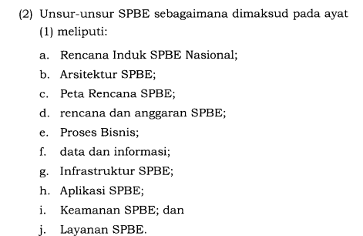
Tata Kelola SPBE (Bab II)

Slide 11
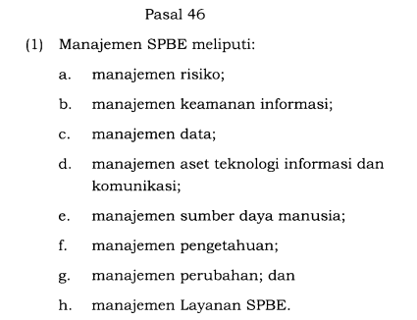
Manajemen SPBE (Bab III, Hal. 36)

Slide 12
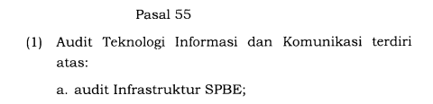
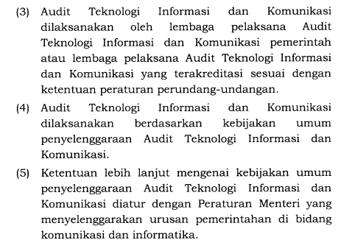
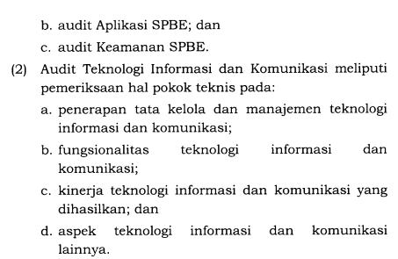
Audit TIK (Bab IV, Hal. 44)

Slide 13
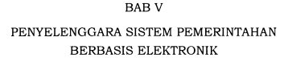
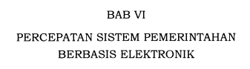
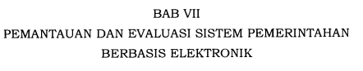
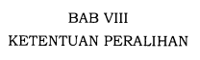
Hal. 49
Hal. 52
Hal. 59
Hal. 60

Slide 14
References
PERPRES NO.95 TAHUN 2018 TENTANG SPBE

